Slide 1
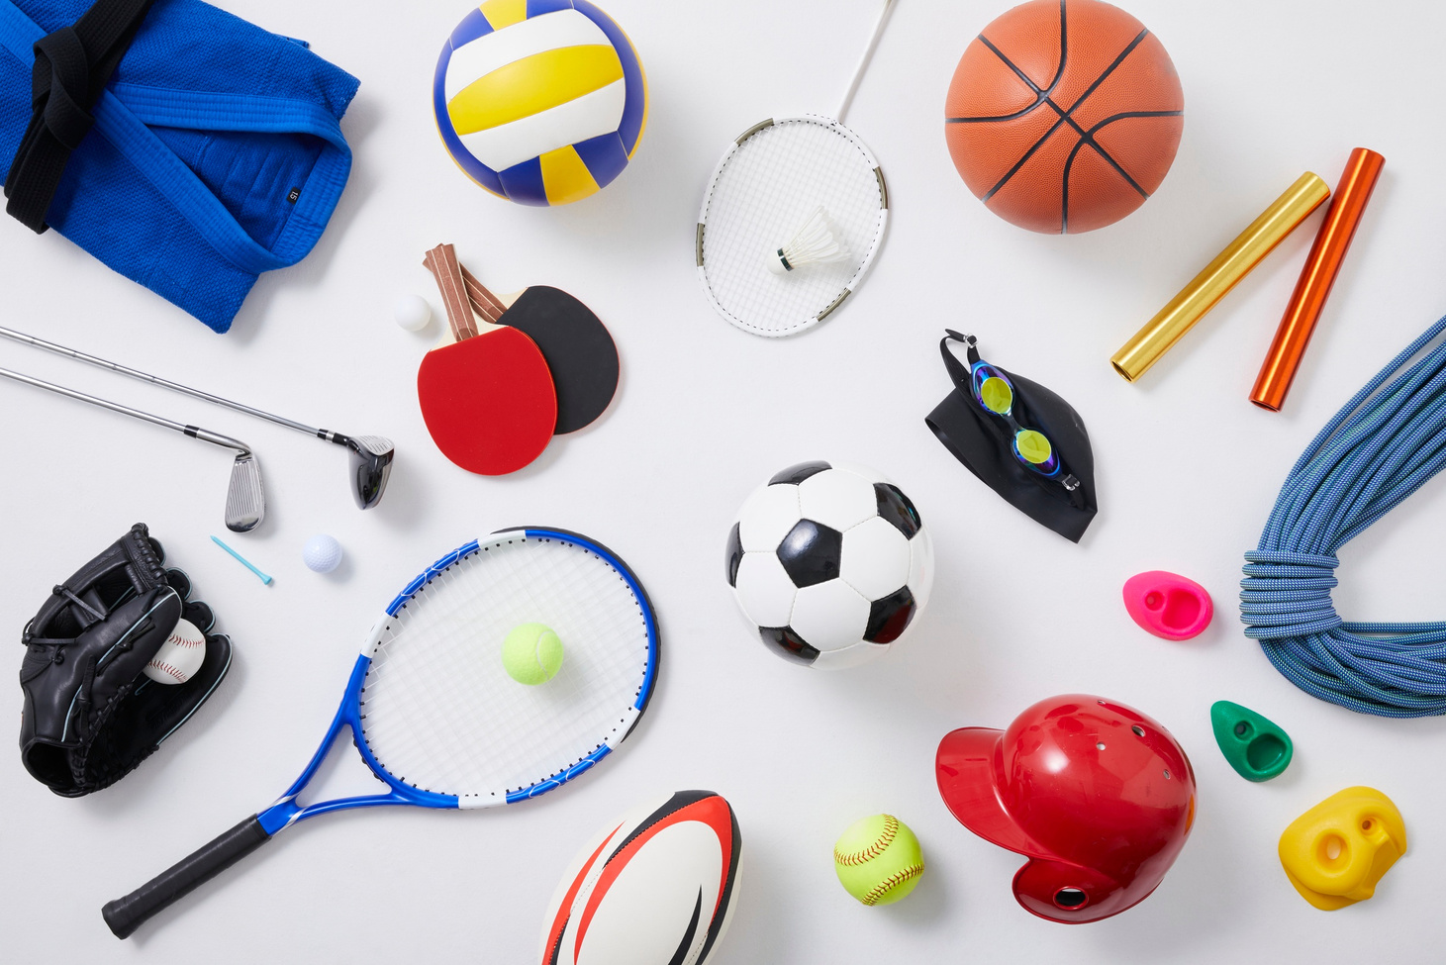

IGRZYSKA PRZYJAŹNI
2026
W PNIEWACH

Slide 2

TERMIN
PIĄTEK
22 MAJA 2026
–
PONIEDZIAŁEK
25 MAJA 2026

Slide 3





IGRZYSKA PRZYJAŹNI 2026 W PNIEWACH
ZAPROSZENI GOŚCIE
OER-ERKENSCHWICK
HALLUIN
KOCEVJE
ALANYA
ZESPÓŁ SZKÓŁ IM. EMILII SCZANIECKIEJ W PNIEWACH
LŰBBENAU
LICEUM OGÓLNOKSZTAŁCĄCE SIÓSTR URSZULANEK W PNIEWACH

Slide 4

IGRZYSKA PRZYJAŹNI 2026 W PNIEWACH
KAŻDA DRUŻYNA:
  10 DZIEWCZĄT
  10 CHŁOPCÓW
  4 OPIEKUNÓW
  OFICJALNA DELEGACJA GMINY ( 4 OSOBY)

Slide 5

IGRZYSKA PRZYJAŹNI 2026 W PNIEWACH
PRZYJAZD UCZESTNIKÓW
22 MAJA 2026 R.
GODZ. 17:00 - 18:00

Slide 6
IGRZYSKA PRZYJAŹNI 2026 W PNIEWACH
PROGRAM – DZIEŃ I (PIĄTEK)
19:00 - KOLACJA
20:00 - 22:00 - SPOTKANIE INTEGRACYJNE UCZESTNIKÓW IGRZYSK PRZYJAŹNI

Slide 7
IGRZYSKA PRZYJAŹNI 2026 W PNIEWACH
PROGRAM – DZIEŃ II (SOBOTA)
9:00 - ŚNIADANIE
10:00 - WYJAZD DO POZNANIA
  ZWIEDZANIE STAREGO RYNKU
  WIZYTA W MUZEUM PYRY
  OBIAD
  CZAS WOLNY
  POWRÓT DO PNIEW
19:00- KOLACJA
20:00- KONCERT

Slide 8
IGRZYSKA PRZYJAŹNI 2026 W PNIEWACH
PROGRAM – DZIEŃ III (NIEDZIELA)
9:00 - ŚNIADANIE
11:00 - ROZPOCZĘCIE IGRZYSK PRZYJAŹNI POD NAZWĄ DYLIŻANSEM PRZEZ WIEKI
(STADION W PNIEWACH)

Slide 9
IGRZYSKA PRZYJAŹNI 2026 W PNIEWACH
KONKURENCJE SPORTOWE
  CIĘCIE PNIA
  Ładowanie paczek na dyliżans
  Przeciąganie NA CZAS liny
  Tor sprawnościowy z przesyłkami
  Wyścigi w workach
  Śladami listonosza
  Rzut beretem NA ODLEGŁOŚĆ

Slide 10
IGRZYSKA PRZYJAŹNI 2026 W PNIEWACH
ZAKOŃCZENIE CZĘŚCI SPORTOWEJ
  OBIAD
  CZAS WOLNY
  KOLACJA
19:00 - UROCZYSTA GALA
  PODSUMOWANIE IGRZYSK
  DYSKOTEKA

Slide 11
IGRZYSKA PRZYJAŹNI 2026 W PNIEWACH
PROGRAM – DZIEŃ IV (PONIEDZIAŁEK)
9:00 - ŚNIADANIE
POŻEGNANIE UCZESTNIKÓW

Slide 12
IGRZYSKA PRZYJAŹNI 2026 W PNIEWACH
PROJEKT POD NAZWĄ
DYLIŻANSEM PRZEZ WIEKI.
Sportowo-rekreacyjne Igrzyska Przyjaźni bedą realizowane w ramach Przedsięwzięcia 3.2-Program Rozwoju Lokalnego Kierowanego przez Spoleczność,
finansowanego za pośrednictwem LGD KOLD.

Slide 13
IGRZYSKA PRZYJAŹNI 2026 W PNIEWACH
DZIĘKUJĘ ZA UWAGĘ.

